Slide 1

Solar Flares (Bão mặt trời )
BÁO CÁO MÁY HỌC ỨNG DỤNG
Sinh viên thực hiện:
1. Lê Nguyễn Anh Khôi
2. Võ Trung Tín
3. Trương Hoàng Duy
4. Nguyễn Minh Hào

Slide 2
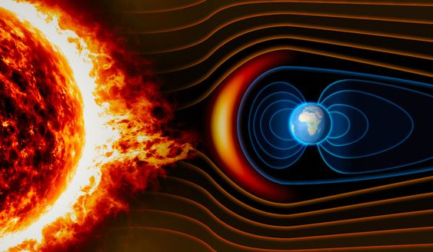
1. ĐẶT VẤN ĐỀ
Bão mặt trời có thể gây ra nhiều ảnh hưởng đến các hoạt động của con người, như viễn thông, điện lực...
Đây là một vấn đề cần được dự đoán trước để hạn chế những ảnh hưởng mà nó mang lại.

Slide 3
1. ĐẶT VẤN ĐỀ
Mục tiêu nghiên cứu:
- Dự đoán chính xác thời gian và cường độ của bão mặt trời.
- Giải thuật tối ưu cho việc dự đoán về vấn đề này.

Slide 4
2. NỘI DUNG & PHƯƠNG PHÁP
NGHIÊN CỨU
Nội dung 1: xử lý dữ liệu.
Nội dung 2: huấn luyện mô hình bằng các giải thuật máy học.
Nội dung 3: kết quả và hướng phát triển.

Slide 5
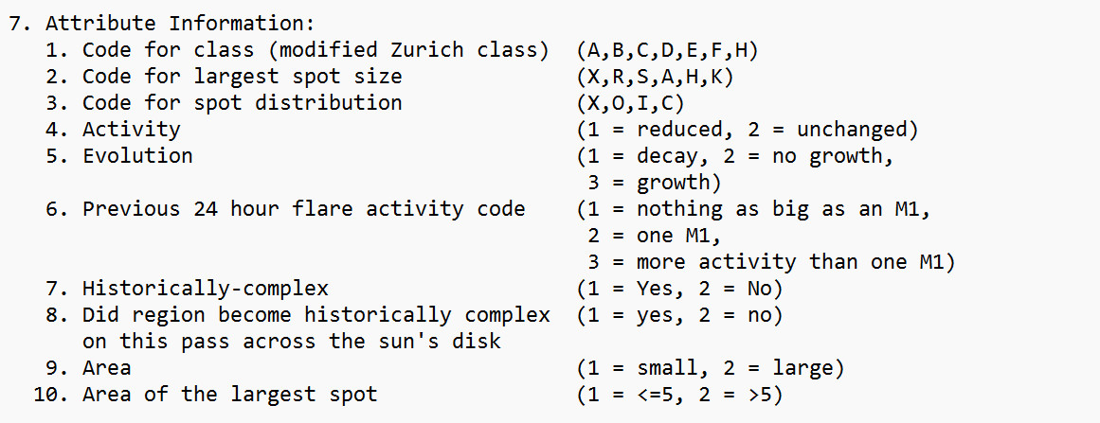
Giới thiệu dữ liệu

Slide 6
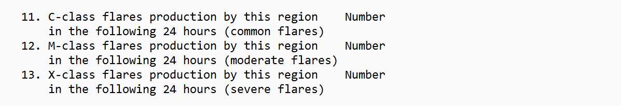
Giới thiệu dữ liệu
https://www.sidc.be/educational/classification.php

Slide 7
Xử lý dữ liệu
Kỹ thuật label encoding:
Class: ["A","B","C","D","E","F","H"]=[0,1,2,3,4,5,6]
Largest_spot_size: ["X","R","S","A","H","K"]=[0,1,2,3,4,5]
Spot_distribution: ["X","O","I","C"]=[0,1,2,3]

Slide 8
Huấn luyện mô hình bằng các giải thuật máy học.
Giải thuật KNN:
Giải thuật hồi quy tuyến tính:

Slide 9
Huấn luyện mô hình bằng các giải thuật máy học.
Giải thuật Cây hồi quy:
Giải thuật Mạng nơ-ron:

Slide 10
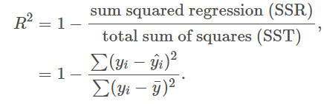

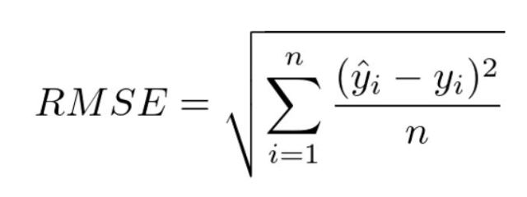
Huấn luyện mô hình bằng các giải thuật máy học.
Các đơn vị đánh giá mô hình:

Slide 11

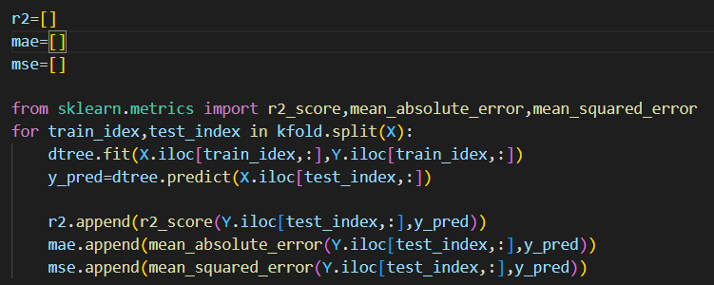
Huấn luyện mô hình bằng các giải thuật máy học.
Phương pháp K-Fold để đánh giá các giải thuật trên:

Slide 12
Huấn luyện mô hình bằng các giải thuật máy học.
Kết quả thu được từ các giải thuật:
 | LinearRegression | KNN | DecisionTreeRegression | MLPRegression
R_squared | 0.0524 | 0.022 | 0.1401 | 0.0155
MAE | 0.1742 | 0.1687 | 0.1222 | 0.1837
MSE | 0.2381 | 0.2434 | 0.2769 | 0.2432

Slide 13
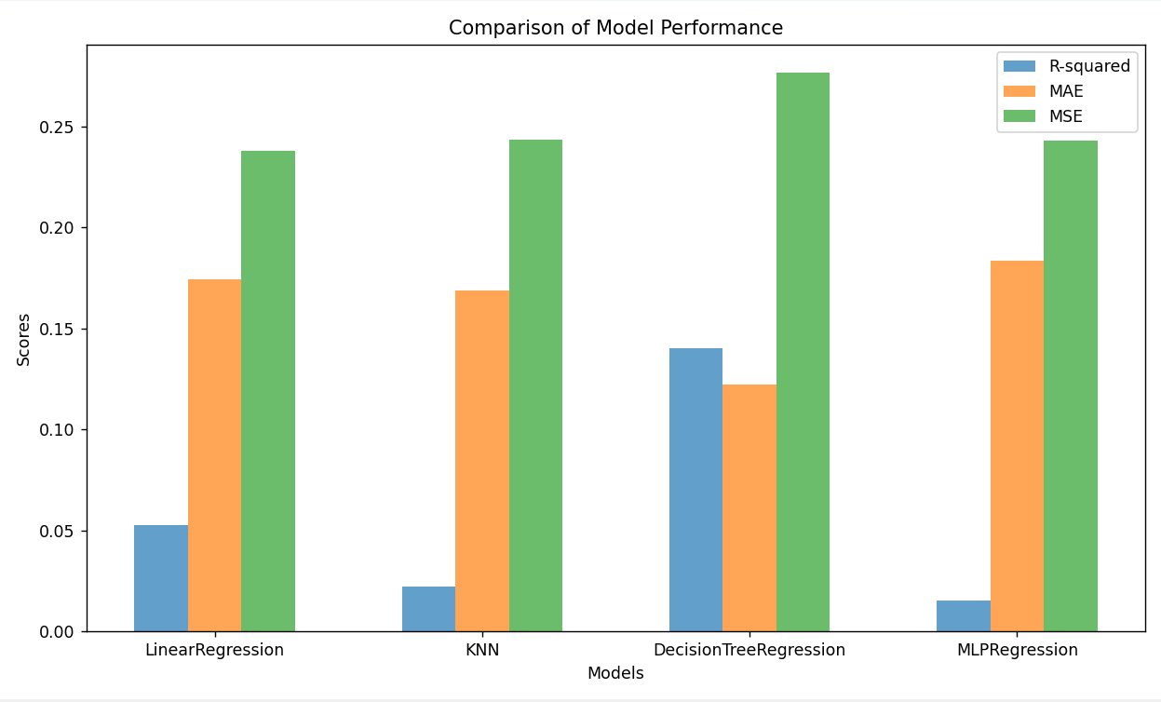
Huấn luyện mô hình bằng các giải thuật máy học.

Slide 14
3. Kết quả và hướng phát triển
Kết quả: - Cây hồi quy là giải thuật phù hợp nhất đối với tập dữ liệu. - Web thực tế dự đoán mô hình…
Hướng phát triển:
-Nghiên cứu cách xử lý nhằm tối ưu hóa hiệu suất của mô hình

Slide 15
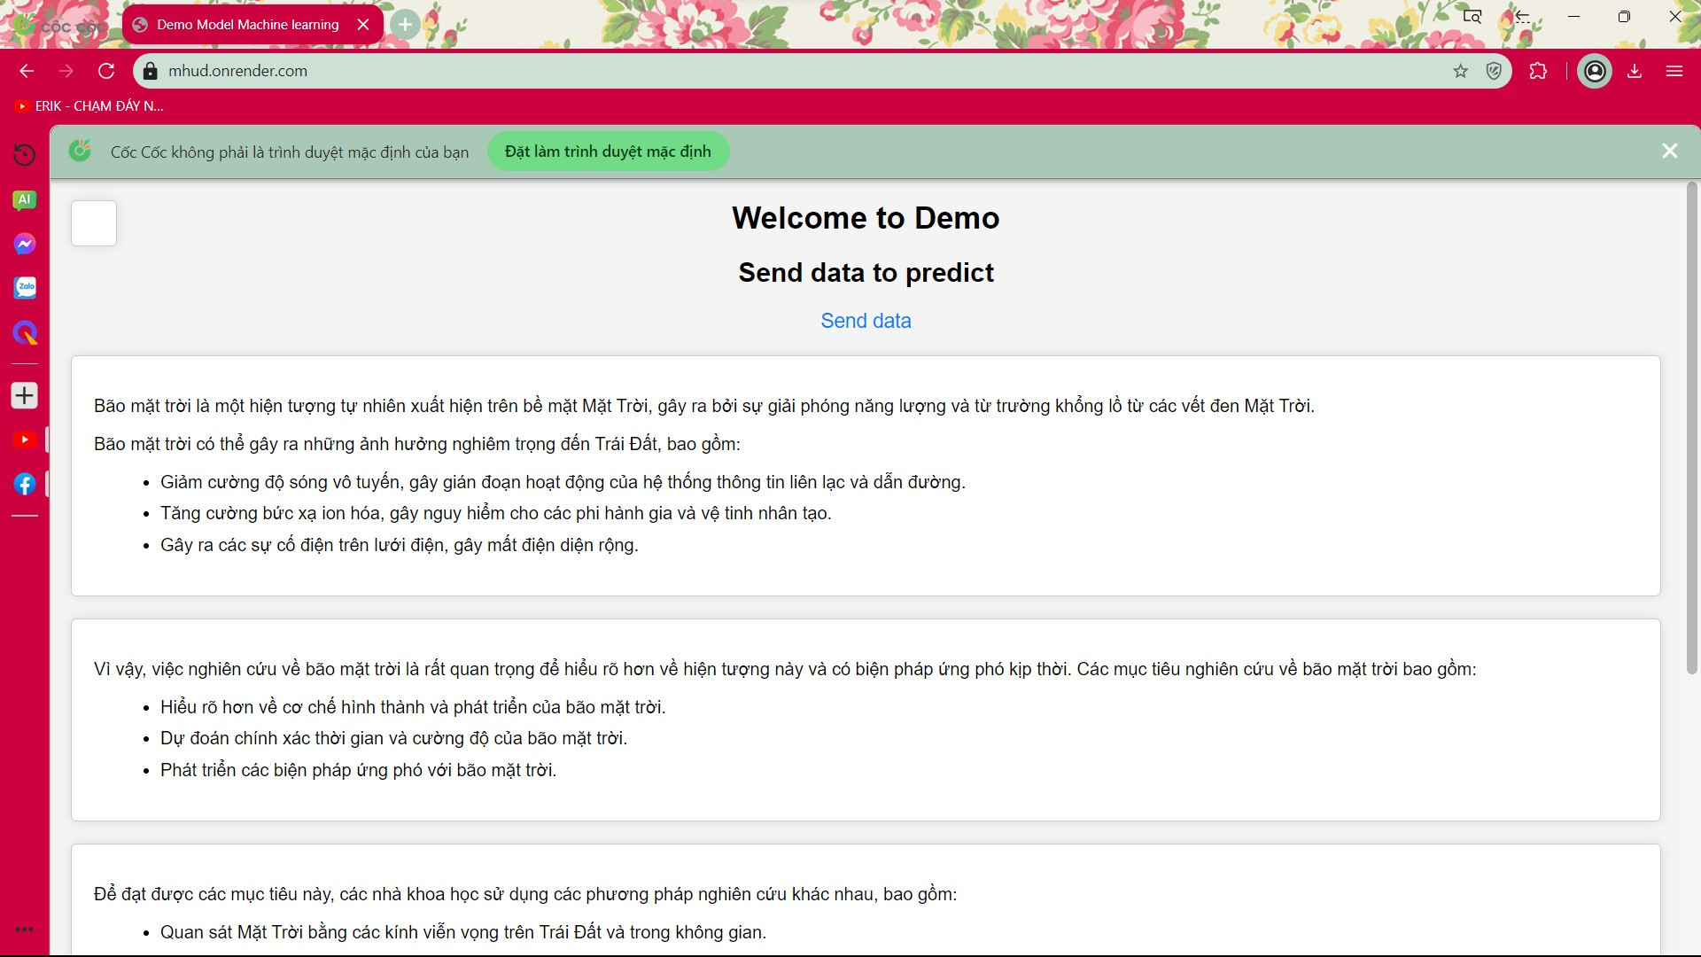
Deploy thực tế để đưa vào sử dụng

Slide 16
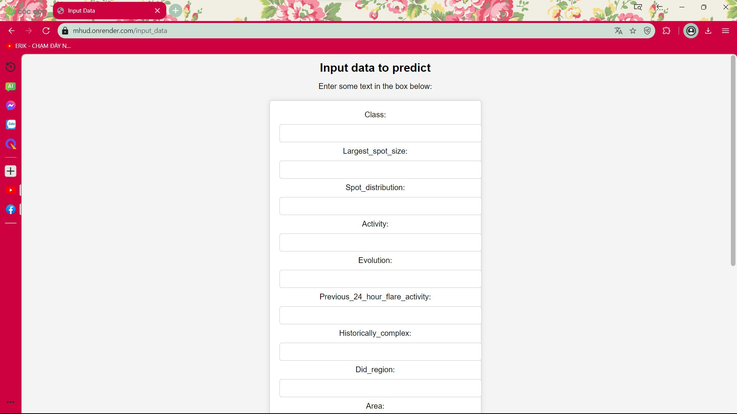
Deploy thực tế để đưa vào sử dụng

Slide 17
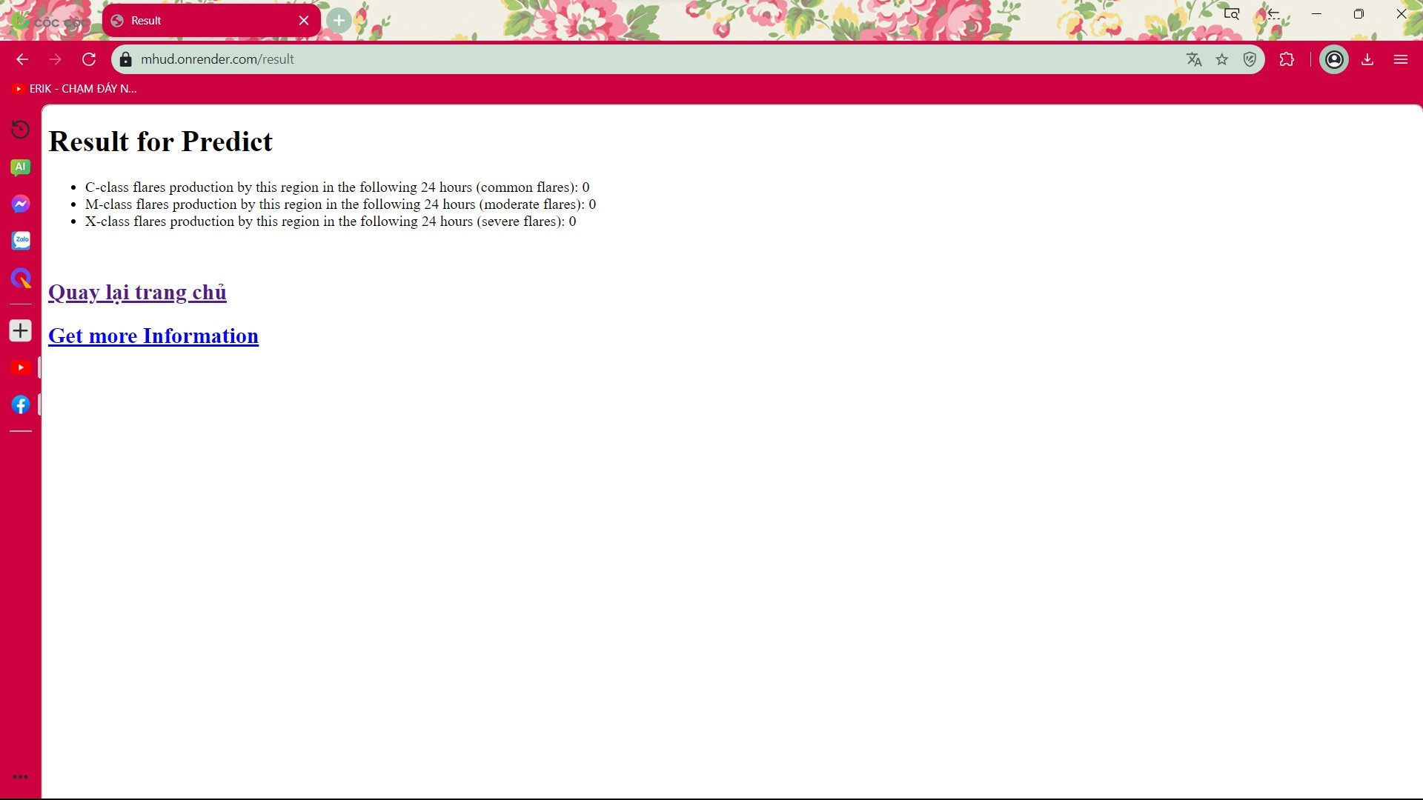
Deploy thực tế để đưa vào sử dụng

Slide 18

TRÂN TRỌNG CÁM ƠN SỰ THEO DÕI
CỦA QUÝ THẦY, CÔ VÀ CÁC BẠN !

